Slide 1
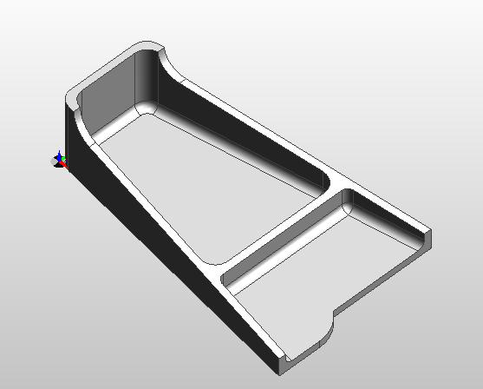
Aula 2 -Fresamento
Professor: André Carvalho Tavares

Slide 2
Exercício de Fresamento
Neste exercício você aprenderá:
Exercício de Fresamento
Neste exercício você aprenderá:
Como abrir um modelo sólido.
Como mudar de vista –selecionando isométrica e zoom.
Como alinhar o corpo para o fresamento.
Como criar um Bruto (stock).
Características de contorno da aresta.
Criar uma nova Layer.
Extrair características da face.
Como criar uma usinagem usando Operações (operations) e Ciclos (Cycles)
Como simular sua usinagem.
Como editar operações.

Slide 3
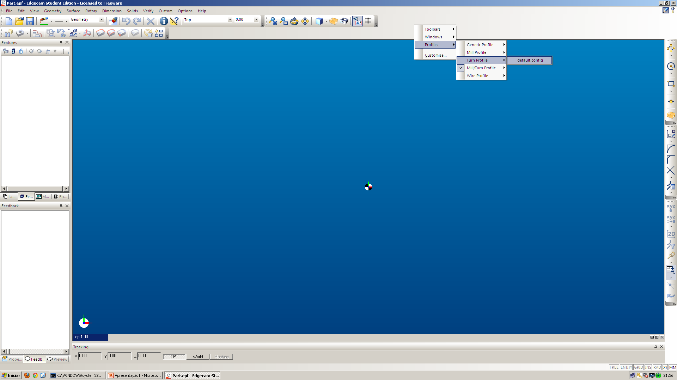
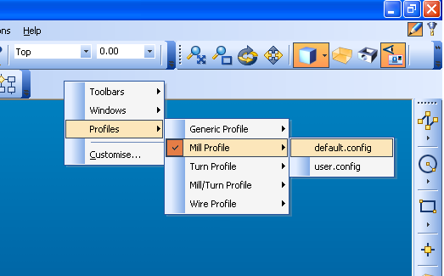
Selecionar a Interface de Fresamento
Clicar como Botão direito sobre a barra de ferramentas e escolher o perfil de fresamento, conforme a figura abaixo
No inicio de toda aula é importante configurara o perfil de usinagem que desejamos trabalhar.

Slide 4

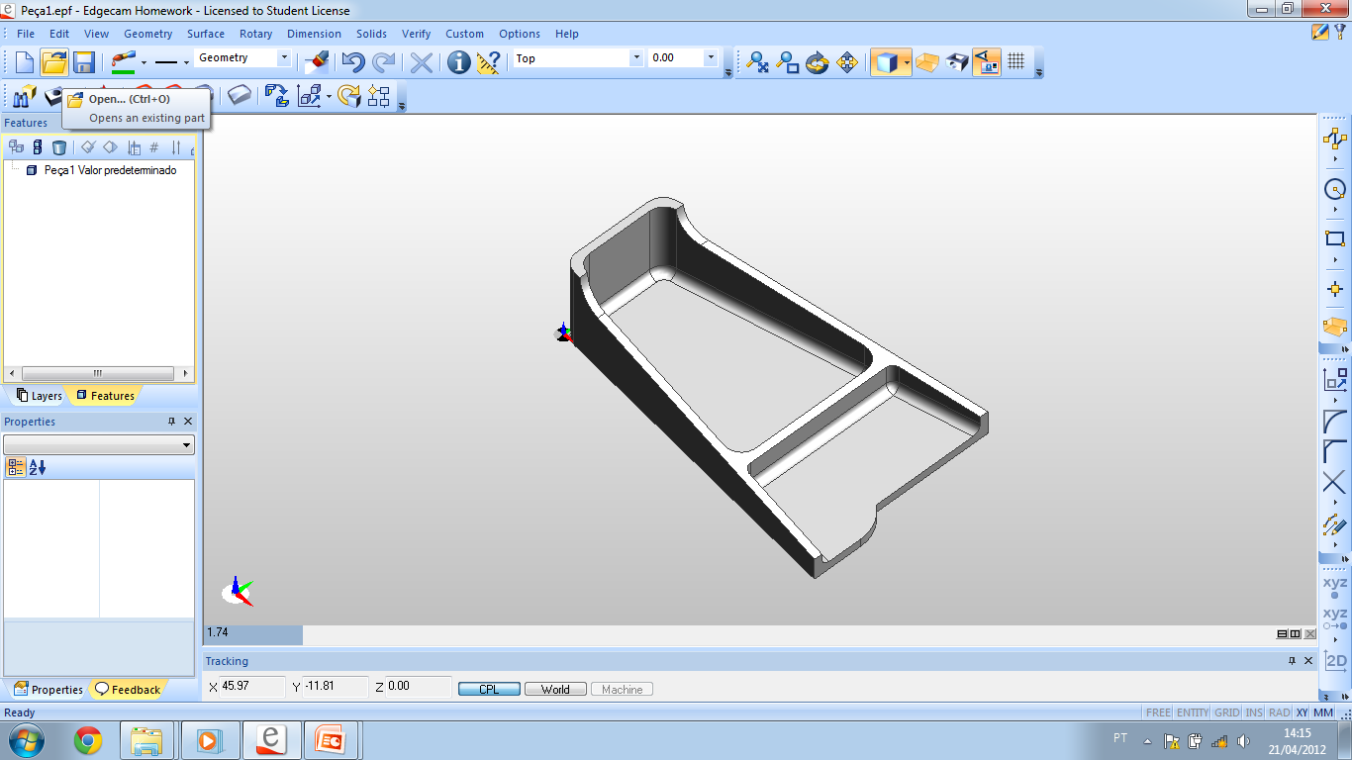
Abrir a peça
Clique no botão Open
Na caixa de dialogo Open que aparecer, navegue até encontrar o arquivo

Slide 5
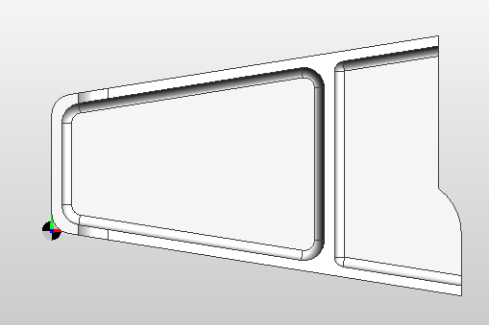
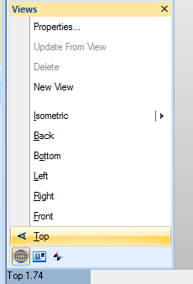
Selecionar a vista TOP
Clicar com o botão direito sobre esta área e selecionar o planoTop
Atenção: é necessário alinhar a peça no eixo x

Slide 6
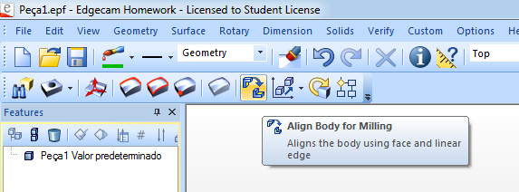
Alinhar o corpo para o fresamento

Slide 7

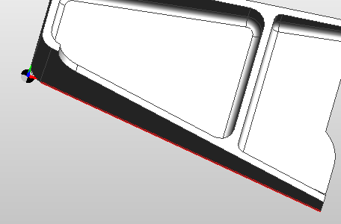
Alinhar o corpo para o fresamento
Selecione a face que define o plano XY –Neste caso não há necessidade de selecionar a face, pois a peça já esta na posição correta. Apenas confirme com o botão direito do mouse
Selecione uma aresta linear para definir o plano do eixo da CPL–Clicar na aresta inferior, do eixo X.
Selecione o ponto para mover a origem– Neste caso não há necessidade, apenas confirme.

Slide 8
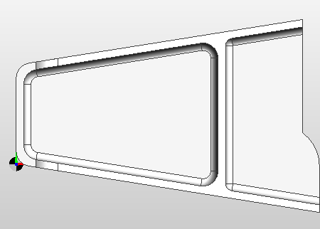
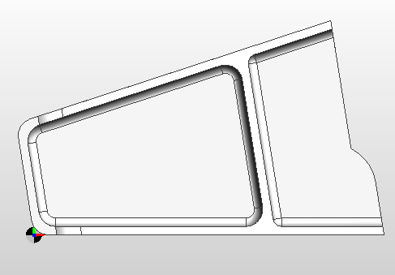
Antes & Depois
Antes
Depois

Slide 9

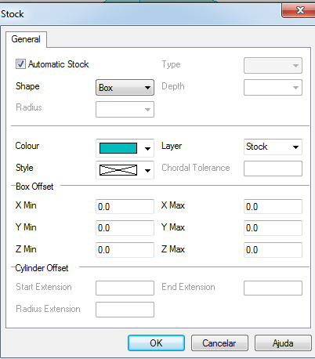
Criar o Stock
Você lembra o caminho que fizemos na aula passada?
Clique no menu geometrye clique em stock/fixture
Na caixa de diálogos faça estas configurações.

Slide 10
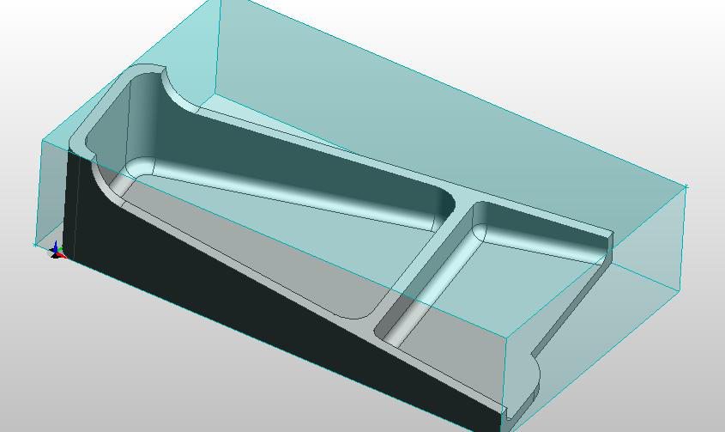
O “bruto” deverá ficar assim:

Slide 11
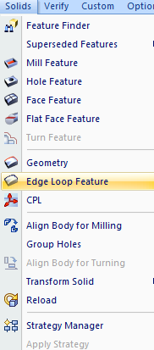
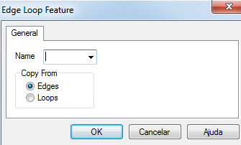
Características de contorno da aresta
Na barra de ferramentas clicar em Solidus1

Slide 12
Características de contorno da aresta•

